Slide 1
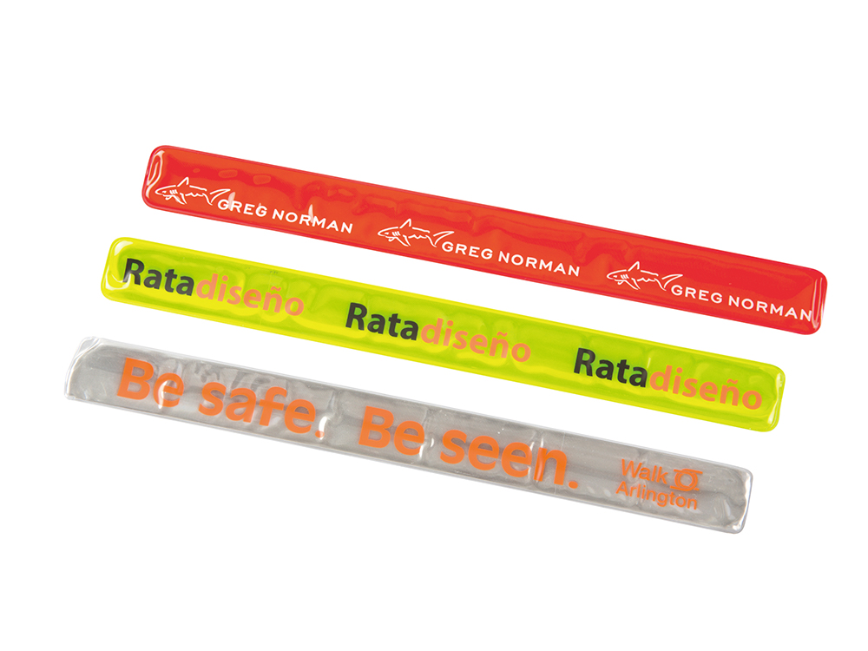
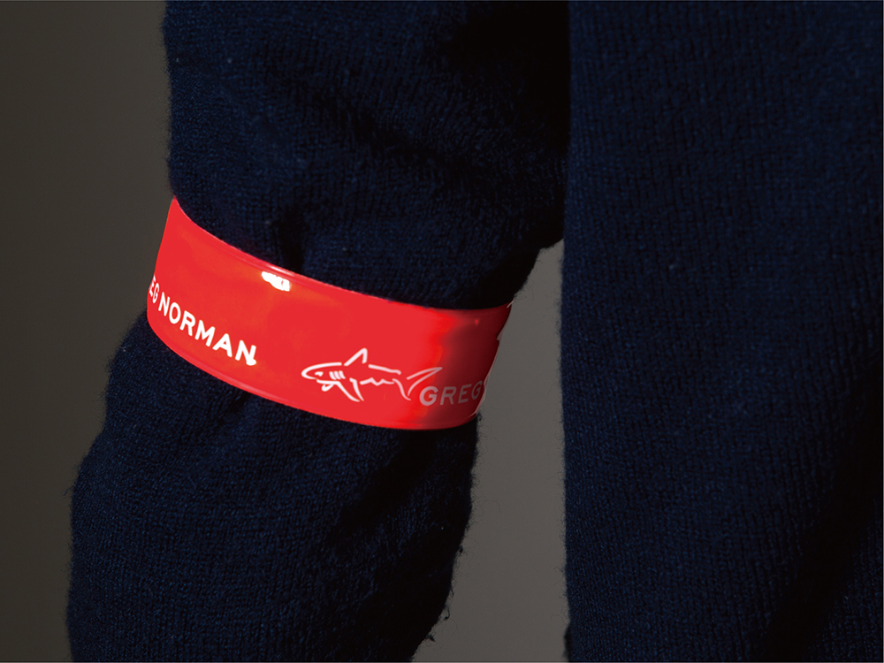
反射くるくるバンド ミニ
子供や女性にピッタリサイズ
1,000本から
簡単に装着できるので子供やお年寄り防災アイテムに最適！ 肌に接着する面は着け心地の良いベロア風生地を使用。
品 番 org122 サイズ 約30×230mm 材 質 PVC、スチール 印 刷 片面シルク、フルカラー 外 装 個別PP袋入
校了後約30日～

